Slide 1
第九章 查找
9.1 静态查找表
顺序表的查找
有顺表的查找
索引表查找
9.2 动态查找表
二叉排序对和平衡二叉树
B_树和B+树
9.3 哈希表

Slide 2
查找概述
由于查找运算的使用频率很高，几乎在任何一个计算机系统软件和应用软件中都会涉及到，所以当问题所涉及的数据量相当大时，查找方法的效率就显得格外重要。在一些实时查询系统中尤其如此。因此，本章将系统地讨论各种查找方法，并通过对它们的效率分析来比较各种查找方法的优劣。
查找的基本概念
1、查找表和查找
一般，假定被查找的对象是由一组结点组成的表(Table)或文件，而每个结点则由若干个数据项组成。并假设每个结点都有一个能惟一标识该结点的关键字。
查找(Searching)的定义是：给定一个值K，在含有n个结点的表中找出关键字等于给定值K的结点。若找到，则查找成功，返回该结点的信息或该结点在表中的位置；否则查找失败，返回相关的指示信息。

Slide 3
2、查找表的数据结构表示
（1）动态查找表和静态查找表
若在查找的同时对表做修改操作(如插入和删除)，则相应的表称之为动态查找表。否则称之为静态查找表。
（2）内查找和外查找
和排序类似，查找也有内查找和外查找之分。若整个查找过程都在内存进行，则称之为内查找；反之，若查找过程中需要访问外存，则称之为外查找。
3、平均查找长度ASL
查找运算的主要操作是关键字的比较，所以通常把查找过程中对关键字需要执行的 平均比较次数(也称为平均查找长度)作为衡量一个查找算法效率优劣的标准。

Slide 4

平均查找长度 ASL(Average Search Length)定义为：
其中：
①n是结点的个数；
②P_{i}是查找第i个结点的概率。若不特别声明，认为每个结点的查找概率相等，即
p_{l}=p₂…=p_{n}=1/n
③c_{i}是找到第i个结点所需进行的比较次数。

Slide 5
9.1 静态查找表
9.1.1 顺序查找
1、基本思想
基本思想是：从表的一端开始，顺序扫描线性表，依次将扫描到的结点关键宇和给定值K相比较。若当前扫描到的结点关键字与K相等，则查找成功；若扫描结束后，仍未找到关键字等于K的结点，则查找失败。
2、顺序查找的存储结构要求
顺序查找方法既适用于线性表的顺序存储结构，也适用于线性表的链式存储结构（使用单链表作存储结构时，扫描必须从第一个结点开始）。
3、基于顺序结构的顺序查找算法

Slide 6
（1）类型说明
typedef struct{
KeyType key；
InfoType otherinfo； //此类型依赖于应用
}NodeType；
typedef NodeType SeqList[n+1]； //0号单元用作哨兵
（2）具体算法
int SeqSearch(Seqlist R，KeyType K)
{ //在顺序表R[1..n]中顺序查找关键字为K的结点，
//成功时返回找到的结点位置，失败时返回0
int i；
R[0].key=K； //设置哨兵
for(i=n；R[i].key!=K;i--)； //从表后往前找
return i； //若i为0，表示查找失败，否则R[i]是要找的结点
} //SeqSearch
注意： 监视哨设在高端的顺序查找

Slide 7

（3）算法分析
① 算法中监视哨R[0]的作用
为了在for循环中省去判定防止下标越界的条件i≥1，从而节省比较的时间。
②成功时的顺序查找的平均查找长度：
在等概率情况下，p_{i}=1/n(1≤i≤n)，故成功的平均查找长度为
(n+…+2+1)/n=(n+1)/2
即查找成功时的平均比较次数约为表长的一半。
若K值不在表中，则须进行n+1次比较之后才能确定查找失败。
③表中各结点的查找概率并不相等的ASL
④顺序查找的优点
算法简单，且对表的结构无任何要求，无论是用向量还是用链表来存放结点，也无论结点之间是否按关键字有序，它都同样适用。
⑤顺序查找的缺点
查找效率低，因此，当n较大时不宜采用顺序查找

Slide 8
9.1.2 有序表的查找
1、二分查找(Binary Search)
二分查找又称折半查找，它是一种效率较高的查找方法。
二分查找要求：线性表是有序表，即表中结点按关键字有序，并且要用向量作为表的存储结构。不妨设有序表是递增有序的。
2、二分查找的基本思想
二分查找的基本思想是：（设R[low..high]是当前的查找区间）
（1）首先确定该区间的中点位置：
（2）然后将待查的K值与R[mid].key比较：若相等，则查找成功并返回此位置，否则须确定新的查找区间，继续二分查找，具体方法如下：
①若R[mid].key>K，则由表的有序性可知R[mid..n].keys均大于K，因此若表中存在关键字等于K的结点，则该结点必定是在位置mid左边的子表R[1..mid-1]中，故新的查找区间是左子表R[1..mid-1]。
②类似地，若R[mid].key<K，则要查找的K必在mid的右子表R[mid+1..n]中，即新的查找区间是右子表R[mid+1..n]。下一次查找是针对新的查找区间进行的。

Slide 9
二分查找例
5 12 31 43 47 73 81 104
↑ ↑ ↑
low m high
5 12 31 43 47 73 81 104 
↑ ↑ ↑ 
low m high

Slide 10
3、二分查找算法
int BinSearch(SeqList R，KeyType K)
{
int low=1，high=n，mid； //置当前查找区间的初值
while(low<=high){ //当前查找区间R[low..high]非空
mid=(low+high)/2；
if(R[mid].key==K) return mid； //查找成功返回
if(R[mid].kdy>K)
high=mid-1; //继续在R[low..mid-1]中查找
else
low=mid+1；} //继续在R[mid+1..high]中查找
return 0； //当low>high时表示查找区间为空，查找失败
} //BinSeareh
4、 二分查找算法的执行过程
设算法的输入实例中有序的关键字序列为
(05，13，19，21，37，56，64，75，80，88，92)

Slide 11
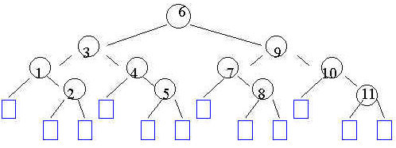
5、二分查找判定树
二分查找过程可用二叉树来描述：把当前查找区间的中间位置上的结点作为根，左子表和右子表中的结点分别作为根的左子树和右子树。由此得到的二叉树，称为描述二分查找的判定树(Decision Tree)或比较树(Comparison Tree)。
注意： 判定树的形态只与表结点个数n相关，而与输入实例中R[1..n].keys的取值无关。
【例】具有11个结点的有序表可用下图所示的判定树来表示。
二分查找判定树的组成
①圆结点即树中的内部结点。 ②外部结点：③标记“<”、“=”、“<"

Slide 12
（3）二分查找的平均查找长度
设内部结点的总数为n=2^{h}-1，则判定树是深度为h=lg(n+1)的满二叉树(深度h不计外部结点)。树中第k层上的结点个数为2^{k-1}，查找它们所需的比较次数是k。因此在等概率假设下，二分查找成功时的平均查找长度为：
ASL_{bn}=ΣPiCi= 1/n Σj 2 ^{j-1} ≈lg(n+1)-1
二分查找在查找失败时所需比较的关键字个数不超过判定树的深度，在最坏情况下查找成功的比较次数也不超过判定树的深度。即为：
二分查找的最坏性能和平均性能相当接近。
二分查找的优点和缺点
虽然二分查找的效率高，但是要将表按关键字排序。而排序本身是一种很费时的运算。既使采用高效率的排序方法也要花费O(nlgn)的时间。

Slide 13
9.1.3 静态树表的查找
例：设有序表含5个记录，查找概率为0.1，0.2，0.01，0.4，0.2。
折半查找，成功平均查找长度：2.3
如果只考虑成功情况，则使查找性能最佳的判定要是其带树的内部路径长度之和：
PH=Σwihi
PH值最小的二叉树称为静态最优查找树。
Rl,Rl+1, …..Rh
次优查找树的构造
（1）有序关键字序列，构造根结点Ri,，使得ΔPi 最最小值。
ΔPi=| ΣWj- ΣWk| (i+1<=j<=n, l<=I<=i-1 )
（2）将其左、右两部分，按（1）再分别构造根据结点。。。

Slide 14
为了便于计算ΔPi，引入累计和。
SWi= ΣWj (l<=j<=I)
并设Wl-1=0,SWl-1=0,则：
SWi-1 – SWl-1= ΣWj (j=l,…,I-1)
SWh – SWi = ΣWj (j=I+1,…,h)
ΔPi=| (SWh – SWi)-(SWi-1 – SWl-1) |
=| (SWh + SWl-1)– (Swi + SWi-1) |
算法9.3。P223
例：9-1。P223

Slide 15
9.1.4 分块查找
分块查找
分块查找(Blocking Search)又称索引顺序查找。它是一种性能介于顺序查找和二分查找之间的查找方法。
1、 二分查找表存储结构
二分查找表由"分块有序"的线性表和索引表组成。
（1）"分块有序"的线性表
表R[1..n]均分为b块，前b-1块中结点个数为 int(n/b) ，第b块的结点数小于等于s；每一块中的关键字不一定有序，但前一块中的最大关键字必须小于后一块中的最小关键字，即表是"分块有序"的。
（2）索引表
抽取各块中的最大关键字及其起始位置构成一个索引表ID[l..b]，即：
ID[i](1≤i≤b)中存放第i块的最大关键字及该块在表R中的起始位置。由于表R是分块有序的，所以索引表是一个递增有序表。

Slide 16
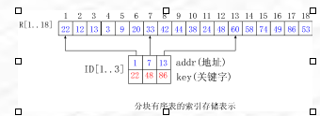
【例】下图就是满足上述要求的存储结构，其中R只有18个结点，被分成3块，每块中有6个结点，第一块中最大关键字22小于第二块中最小关键字24，第二块中最大关键字48小于第三块中最小关键字49。
2、分块查找的基本思想
（1）首先查找索引表
索引表是有序表，可采用二分查找或顺序查找，以确定待查的结点在哪一块。
（2）然后在已确定的块中进行顺序查找
由于块内无序，只能用顺序查找。

Slide 17
4、算法分析
（1）平均查找长度ASL
分块查找是两次查找过程。整个查找过程的平均查找长度是两次查找的平均查找长度之和。
①以二分查找来确定块，分块查找成功时的平均查找长度
ASL_{blk}=ASL_{bn}+ASL_{sq}≈lg(b+1)-1+(s+1)/2≈lg(n/s+1)+s/2
②以顺序查找确定块，分块查找成功时的平均查找长度
ASL'_{blk}=(b+1)/2+(s+1)/2=(s²+2s+n)/(2s)
【例】若表中有10000个结点，则应把它分成100个块，每块中含100个结点。用顺序查找确定块，分块查找平均需要做100次比较，而顺序查找平均需做5000次比较，二分查找最多需14次比较。
注意：
分块查找算法的效率介于顺序查找和二分查找之间。

Slide 18
9.2 动态查找表
9.2.1 二叉排序树和平衡二叉树
1、二叉排序树
二叉排序树(Binary Sort Tree)又称二叉查找(搜索)树(Binary Search Tree)。其定义为：二叉排序树或者是空树，或者是满足如下性质的二叉树：
①若它的左子树非空，则左子树上所有结点的值均小于根结点的值；
②若它的右子树非空，则右子树上所有结点的值均大于根结点的值；
③左、右子树本身又各是一棵二叉排序树。
上述性质简称二叉排序树性质(BST性质)，故二叉排序树实际上是满足BST性质的二叉树。
2、二叉排序树的特点
由BST性质可得：
（1） 二叉排序树中任一结点x，其左(右)子树中任一结点y(若存在)的关键字必小(大)于x的关键字。
（2） 二叉排序树中，各结点关键字是惟一的。
（3） 按中序遍历该树所得到的中序序列是一个递增有序序列。

Slide 19
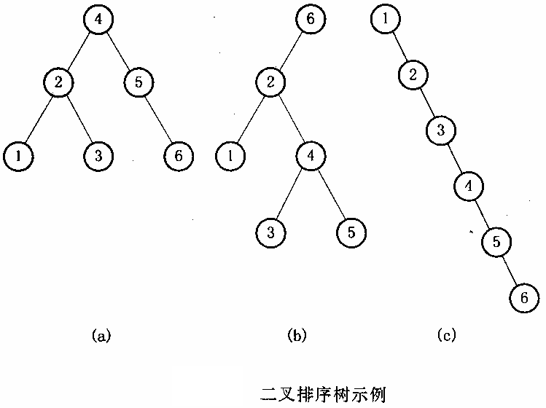

Slide 20
3、二叉排序树的存储结构
typedef int KeyType； //假定关键字类型为整数
typedef struct node { //结点类型
KeyType key； //关键字项
InfoType otherinfo； //其它数据域 struct node *lchild，*rchild； //左右孩子指针
} BSTNode；
typedef BSTNode *BSTree； //BSTree是二叉排序树的类型

Slide 21
4、二叉排序树上的运算
（1） 二叉排序树的插入和生成
①二叉排序树插入新结点的过程
在二叉排序树中插入新结点，要保证插入后仍满足BST性质。其插入过程是：
(a)若二叉排序树T为空，则为待插入的关键字key申请一个新结点，并令其为根；
(b)若二叉排序树T不为空，则将key和根的关键字比较：
(i)若二者相等，则说明树中已有此关键字key，无须插入。
(ii)若key<T→key，则将key插入根的左子树中。
(iii)若key>T→key，则将它插入根的右子树中。
子树中的插入过程与上述的树中插入过程相同。如此进行下去，直到将key作为一个新的叶结点的关键字插入到二叉排序树中，或者直到发现树中已有此关键字为止。
算法9.6 P229 例子如图9.8所示

Slide 22
（2）二叉排序树的删除
从二叉排序树中删除一个结点，不能把以该结点为根的子树都删去，并且还要保证删除后所得的二叉树仍然满足BST性质。
①删除操作的一般步骤
(1) 进行查找
查找时，令p指向当前访问到的结点，parent指向其双亲(其初值为NULL)。若树中找不到被删结点则返回，否则被删结点是*p。
(2) 删去*p。
删*p时，应将*p的子树(若有)仍连接在树上且保持BST性质不变。按*p的孩子数目分三种情况进行处理。
②删除*p结点的三种情况
(1)*p是叶子(即它的孩子数为0)
无须连接*p的子树，只需将*p的双亲*parent中指向*p的指针域置空即可。

Slide 23
(2)*p只有一个孩子*child
只需将*child和*p的双亲直接连接后，即可删去*p。
(3)*p有两个孩子
先令q=p，将被删结点的地址保存在q中；然后找*q的中序后继*p，并在查找过程中仍用parent记住*p的双亲位置。*q的中序后继*p一定是*q的右子树中最左下的结点，它无左子树。因此，可以将删去*q的操作转换为删去的*p的操作，即在释放结点*p之前将其数据复制到*q中，就相当于删去了*q。
如图9.9所示，P230
算法9.7，9.8 P230

Slide 24
算法分析
在二叉排序树上进行查找时，若查找成功，则是从根结点出发走了一条从根到待查结点的路径。若查找不成功，则是从根结点出发走了一条从根到某个叶子的路径。
(1) 二叉排序树查找成功的平均查找长度
在等概率假设下，下面(a)（b)图中二叉排序树查找成功的平均查找长度为
ASLa=(1+2*2+3*3)/6=14/6
ASLb=(1+2+3+4+5+6)/6=21/6
平均性能：P（n)<=2(1+1/n)In n 推导过程见P232
45
24
53
12
24
37
45
53
12
37
93
93

Slide 25
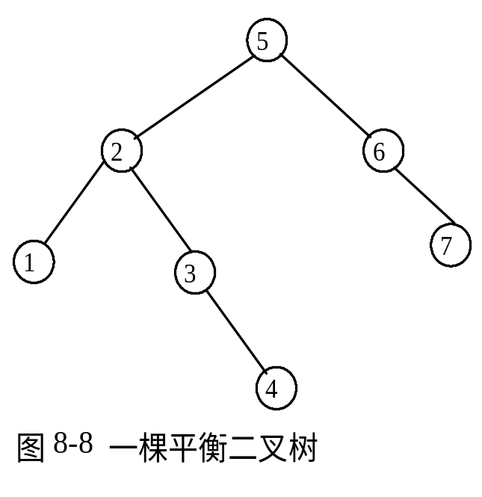
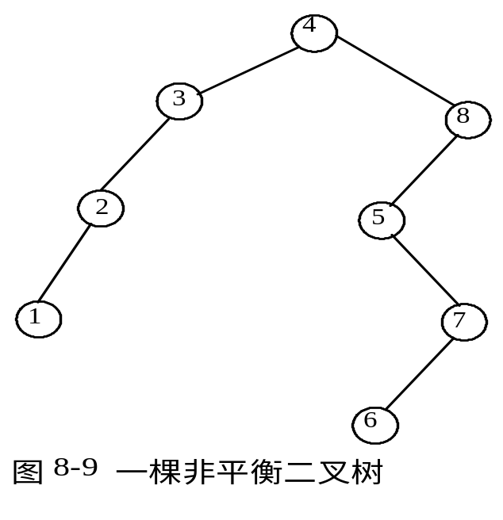
平衡二叉树概念
若一棵二叉树中每个结点的左、右子树的深度之差的绝对值不超过1，则称这样的二叉树为平衡二叉树。
将结点的左子树深度减去右子树深度的值，称为该结点的平衡因子(balance factor)。
如图8-8所示二叉排序树，是一棵平衡二叉树，而如图8-9所示二叉排序树，就不是一棵平衡二叉树。

Slide 26
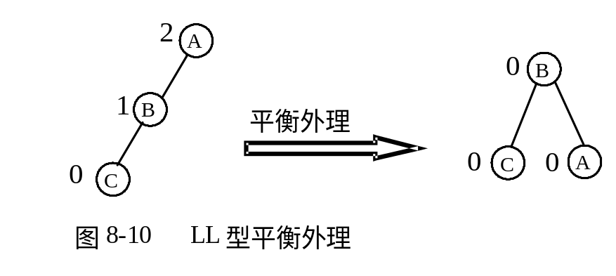
2.非平衡二叉树的平衡处理
若一棵二叉排序树是平衡二叉树，插入某个结点后，可能会变成非平衡二叉树，这时，就可以对该二叉树进行平衡处理，使其变成一棵平衡二叉树。处理的原则应该是处理与插入点最近的、而平衡因子又比1大或比-1小的结点。下面将分四种情况讨论平衡处理。
（1）LL型 的处理(左左型)
如图8-10所示，在A的左孩子B上插入一个左孩子结点C，使A的平衡因子由1变成了2，成为不平衡的二叉树序树。这时的平衡处理为：将A顺时针旋转，成为B的右子树，而原来B的右子树则变成A的左子树，待插入结点C作为B的左子树。(注：图中结点旁边的数字表示该 结点的平衡因子)

Slide 27
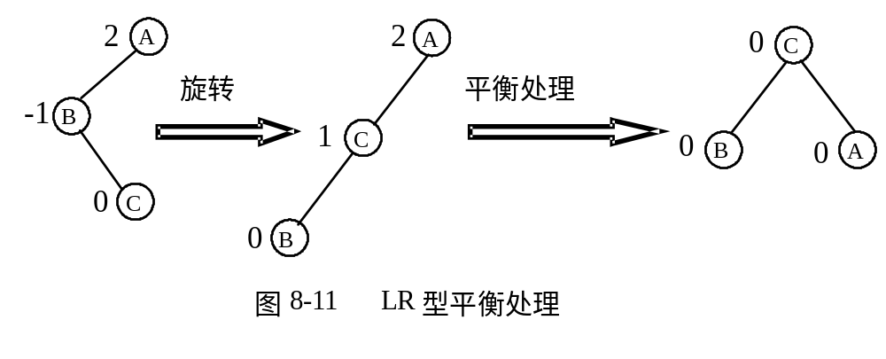
（2）LR型的处理(左右型)
如图8-11所示，在A的左孩子B上插入一个右孩子C，使的A的平衡因子由1变成了2，成为不平衡的二叉排序树。这是的平衡处理为：将C变到B与A 之间，使之成为LL型，然后按第(1)种情形LL型处理。

Slide 28
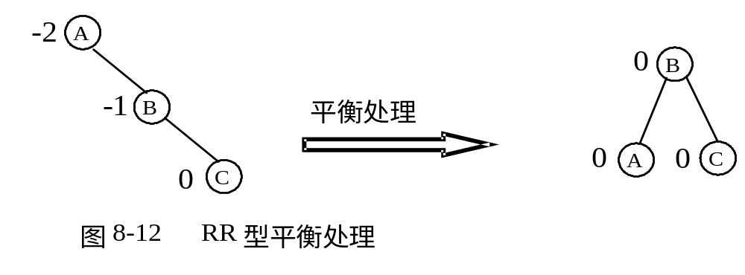
（3）RR型的处理(右右型)
如图8-12所示，在A的右孩子B上插入一个右孩子C，使A的平衡因子由-1变成-2，成为不平衡的二叉排序树。这时的平衡处理为：将A逆时针旋转，成为B的左子树，而原来B的左子树则变成A的右子树，待插入结点C成为B的右子树。

Slide 29
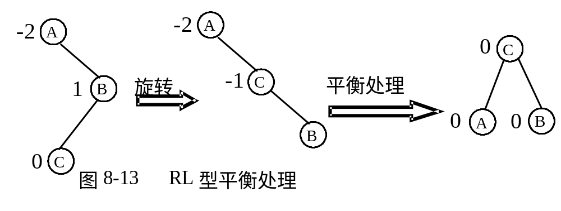
（4）RL型的处理(右左型)
如图8-13所示，在A的右孩子B上插入一个左孩子C，使A的平衡因子由-1变成-2，成为不平衡的二叉排序树。这时的平衡处理为：将C变到A与B之间，使之成为RR型，然后按第(3) 种情形RR型处理。

Slide 30
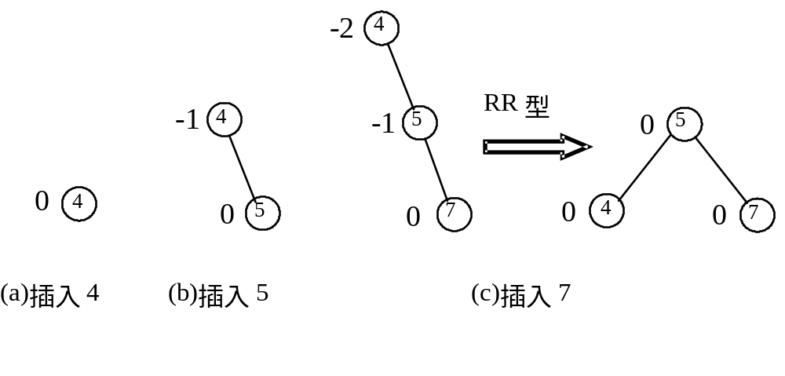
例8-2 给定一个关键字序列4,5,7,2 ,1,3,6，试生成一棵平衡二叉树。
分析：平衡二叉树实际上也是一棵二叉排序树，故可以按建立二叉排序树的思想建立，在建立的过程中，若遇到不平衡，则进行相应平衡处理，最后就可以建成一棵平衡二叉树。具体生成过程见图8-14。

Slide 31
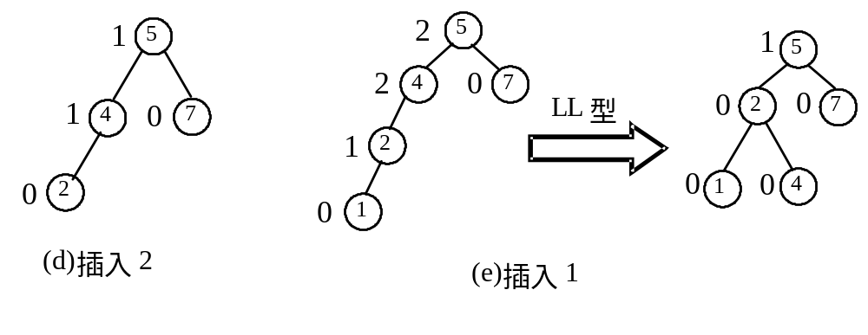
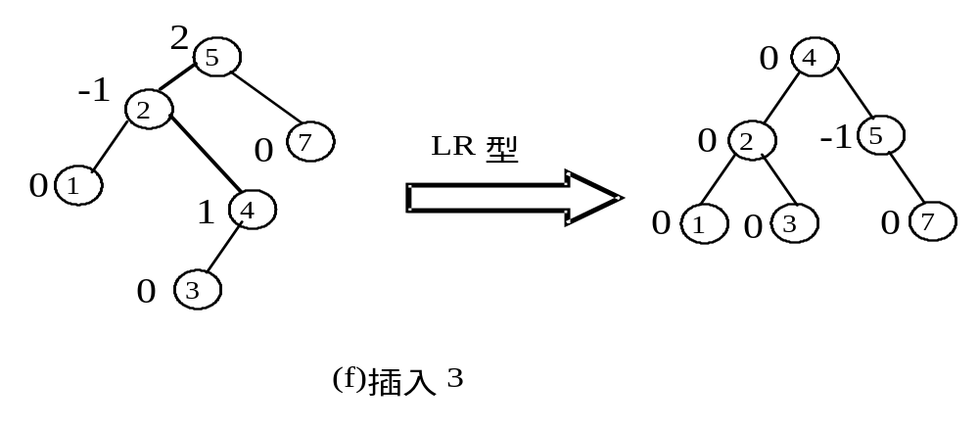

Slide 32
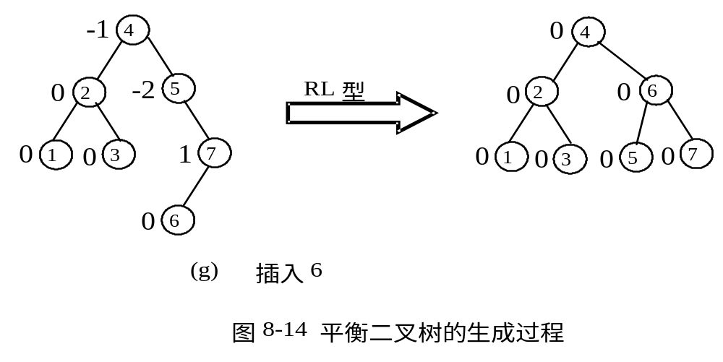
3．平衡二叉树的查找及性能分析
平衡二叉树本身就是一棵二叉排序树，故它的查找与二叉排序树完全相同。但它的查找 性能优于二叉排序树，不像二叉排序树一样，会出现最坏的时间复杂度O(n)，它的时间复杂度与二叉排序树的最好时间复杂相同，都为O(log₂n)。

Slide 33
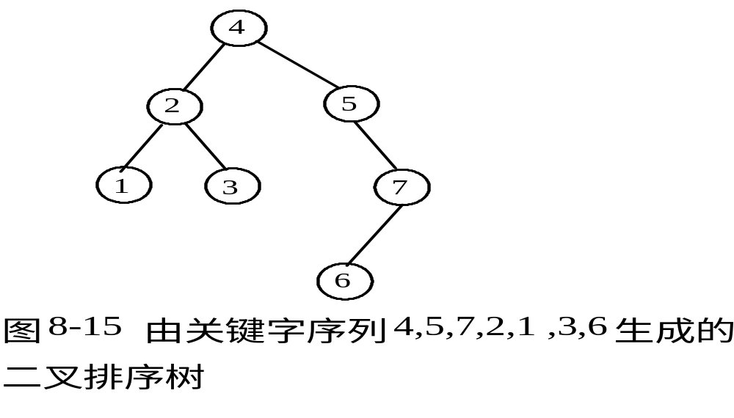
例8-3 对例8-2给定的关键字序列4,5,7,2,1,3,6，试用二叉排序树和平衡二叉树两种方法查找，给出查找6的次数及成功的平均查找长度。
分析：由于关键字序列的顺序己经确定，故得到的二叉排序树和平衡二叉树都是唯一的。得到的平衡二叉树见图8-14，得到的二叉排序树见图8-15。

Slide 34
从图8-15的二叉排序树可知，查找6需4次，平均查找长度ASL=(1+2+2+3+3+3+4)/7=18/7≈2.57。
从图8-14的平衡二叉树可知，查找6需2次，平均查找长度
ASL=(1+2+2+3+3+3+3)=17/7≈2.43。
从结果可知，平衡二叉树的查找性能优于二叉排序树。

Slide 35
8.3.3 B- 树
B-树是一种平衡的多路查找树，在文件系统中很有用，定义如下：
一棵m阶的B-树，或是空树，或是满足以下条件的m叉树：
（1）树中每个结点至多有m棵子树
（2）若根结点不是叶子结点，则至少有二棵子树。
（3）除根结点外的所有非终端结点至少有int(m/2)棵子树
（4）所有结点包含信息（n,A0,K1,A1,…Kn,An)其中Ki为关键字且有序。Ai为指向子树根结点的指针，Ai所指子树中所有结点的关键字均小于Ki+1,An所指子树中所有结点的关键字均大于Kn
（5）所有叶子结点都出现在同一层次上，即所有空的指针出现在同一层上。

Slide 36
n | A0 | K1 | A1 | … | … | Kn | An
n+1个分支
1 |  | 35
1 |  | 18
2 |  | 43 |  | 78
1 |  | 11
1 |  | 27
1 |  | 39
3 |  | 47 |  | 53 |  | 64
1 |  | 99

Slide 37
4)平衡二叉树
为了保证二叉排序树的高度为lgn，从而保证然二叉排序树上实现的插入、删除和查找等基本操作的平均时间为O(lgn)，在往树中插入或删除结点时，要调整树的形态来保持树的"平衡。使之既保持BST性质不变又保证树的高度在任何情况下均为O(lgn)，从而确保树上的基本操作在最坏情况下的时间均为O(lgn)。
注意：
①平衡二叉树(Balanced Binary Tree)是指树中任一结点的左右子树的高度大致相同。
②任一结点的左右子树的高度均相同(如满二叉树)，则二叉树是完全平衡的。通常，只要二叉树的高度为O(1gn)，就可看作是平衡的。
③平衡的二叉排序树指满足BST性质的平衡二叉树。
④AVL树中任一结点的左、右子树的高度之差的绝对值不超过1。在最坏情况下，n个结点的AVL树的高度约为1.44lgn。而完全平衡的二叉树度高约为lgn，AVL树是接近最优的。

Slide 38
平衡树的生成过程如图9.12所示。P234
平衡调整分四种情况：
（1）单向右旋平衡处理（LL型） 图9.13(a)
（2）单向左旋平衡处理 （RR型） 图9.13(c)
（3）双向先左后右平衡处理 （LR型） 图9.13( b)
（4）双向先右后左平衡处理 (RL型） 图9.13(d)
P235

Slide 39
9.2.2 B_树和B+树
1、B-树的定义
一棵m(m≥3)阶的B-树是满足如下性质的m叉树：
(1)若树非空，则根至少有1个关键字，故若根不是叶子，则它至少有2棵子树。根至多有m-1个关键字，故至多有m棵子树。
(2)每个非根结点中至少有[M/2]棵子树。每个节点最多M棵子树。
(3)每个非终结点至少包含下列数据域： ( n，A0，K_{l}，A₁，K₂，…，K_{i}，An)
其中： N为关键字总数， K_{i}(1≤i≤j)是关键字，关键字序列递增有序：K₁ <K₂<…<K_{i}。 A_{i}(0≤i≤n-1)是孩子指针。An 所指子树中所有结点的关键字均大于Kn。
(4)所有叶子是在同一层上，叶子的层数为树的高度h。
图9.14 一棵4阶的B-树 P239

Slide 40
B+树
B+树是应文件系统所需而生的一种B-树的变型树。一棵M阶的B+树和M阶的B-树差异在于：
（1）有N棵子树的结点中含有N个关键字
（2）所有叶子结点中包含了全部关键字信息，及指向含这些关键字记录的指针，且叶子结点本身依关键字的大小由小到大链接。
（3）所有非终结点可以看成是索引部分，结点中仅含有其子树（根结点）的最大（或最小）关键字。
如图 9.18所示。P246

Slide 41
9.3 哈希表(Hashing)
9.3.1 什么是哈希表
1、散列表
设所有可能出现的关键字集合记为U(简称全集)。实际发生(即实际存储)的关键字集合记为K（|K|比|U|小得多）。
散列方法是使用函数h将U映射到表T[0..m-1]的下标上（m=O(|U|)）。这样以U中关键字为自变量，以h为函数的运算结果就是相应结点的存储地址。从而达到在O(1)时间内就可完成查找。
其中：
① h：U→{0，1，2，…，m-1} ，通常称h为散列函数(Hash Function)。散列函数h的作用是压缩待处理的下标范围，使待处理的|U|个值减少到m个值，从而降低空间开销。
② T为散列表(Hash Table)。
③ h(K_{i})(K_{i}∈U)是关键字为K_{i}结点存储地址(亦称散列值或散列地址)。
④ 将结点按其关键字的散列地址存储到散列表中的过程称为散列(Hashing

Slide 42
3、散列表的冲突现象
（1）冲突
两个不同的关键字，由于散列函数值相同，因而被映射到同一表位置上。该现象称为冲突(Collision)或碰撞。发生冲突的两个关键字称为该散列函数的同义词(Synonym)。
【例】上图中的k₂≠k₅，但h(k₂)=h(k₅)，故k₂和K₅所在的结点的存储地址相同。

Slide 43
（2）安全避免冲突的条件
最理想的解决冲突的方法是安全避免冲突。要做到这一点必须满足两个条件：
①其一是|U|≤m
②其二是选择合适的散列函数。
这只适用于|U|较小，且关键字均事先已知的情况，此时经过精心设计散列函数h有可能完全避免冲突。
（3）冲突不可能完全避免
通常情况下，h是一个压缩映像。虽然|K|≤m，但|U|>m，故无论怎样设计h，也不可能完全避免冲突。因此，只能在设计h时尽可能使冲突最少。同时还需要确定解决冲突的方法，使发生冲突的同义词能够存储到表中。
（4）影响冲突的因素
冲突的频繁程度除了与h相关外，还与表的填满程度相关。
设m和n分别表示表长和表中填人的结点数，则将α=n/m定义为散列表的装填因子(Load Factor)。α越大，表越满，冲突的机会也越大。通常取α≤1。

Slide 44
9.3.2 哈希函数的构造方法
1.直接定址法
此类方法取关键码的某个线形函数值作为散列地址：
Hash(key)=a*key+b {其中a,b为常数}
这类散列函数是一对一的映射，一般不会产生冲突。但是，它要求散列地址空间的大小与关键码集合的大小相同，这种要求一般很难实现。
2.数字分析法
设有n个d位数，每一位可能有r种不同的符号。这r种不同的符号在各位上出现的频率不一定相同。可根据散列表的大小，选取其中各种符号分布均匀的若干位作为散列地址。计算各位数字中符号分布均匀度

Slide 45
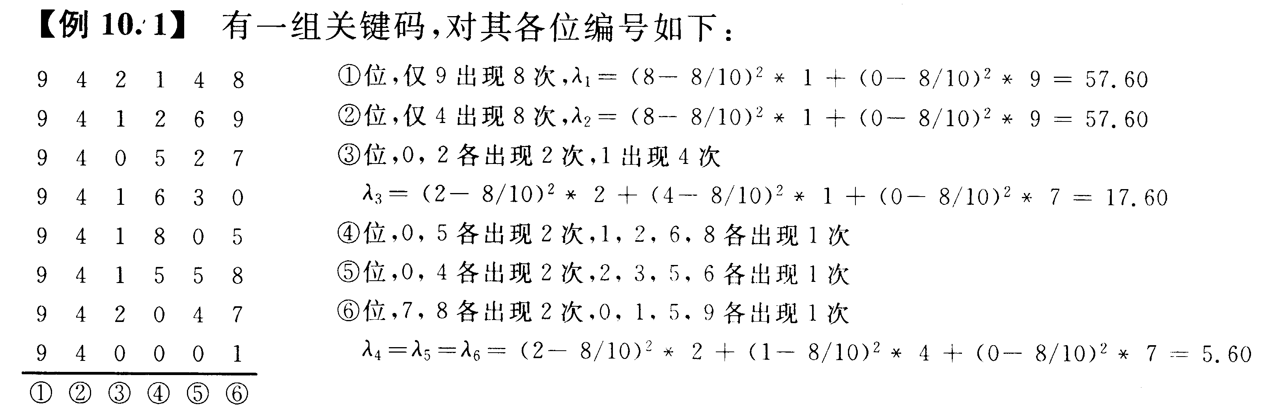
3.除留余数法
设散列表中允许的地址数为m，取一个不大于m，但最接近或等于m的质数p，或选取一个不含有小于20的质因子的合数作为除数。这样的散列函数为：
hash(key)=key%p p≤m
其中，“%”是整数除法取余的运算，要求这时的质数p不是接近2的幂。

Slide 46
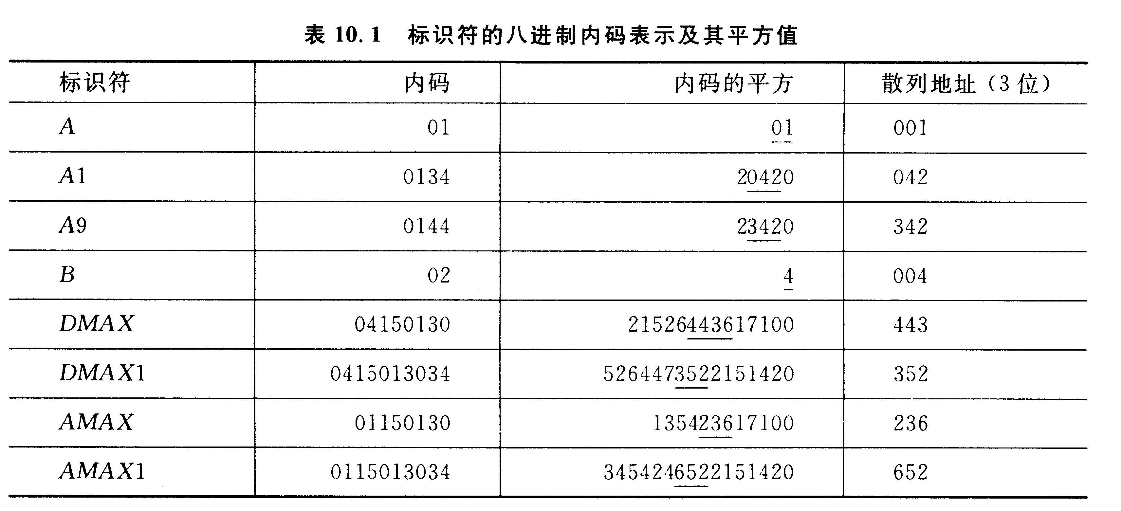
4.平方取中法
先计算构成关键码的表示符的内码的平方，然后按照散列表的大小取中间的若干位作为散列地址。在平方取中法中，一般取散列地址为2的某次幂。

Slide 47
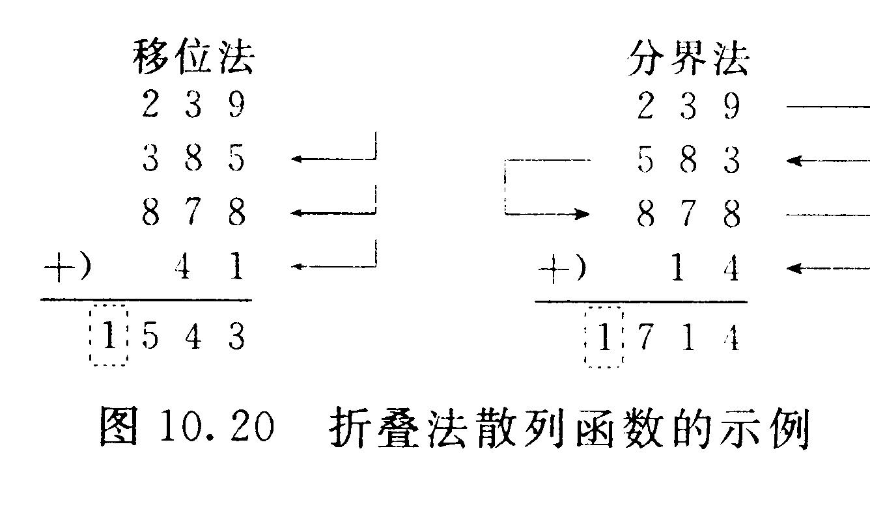
5.折叠法
有两种方法：
(1)移位法----把各部分的最后一位对齐相加。
(2)分界法----各部分不折断，沿各部分的分界来回折叠，然后对齐相加，将相加的结果当作散列地址。

Slide 48
9.3.3 处理冲突的闭散列方法
通常有两类方法处理冲突：开放定址(Open Addressing)法和拉链(Chaining)法。前者是将所有结点均存放在散列表T[0..m-1]中；后者通常是将互为同义词的结点链成一个单链表，而将此链表的头指针放在散列表T[0..m-1]中。
1、开放定址法
（1）开放地址法解决冲突的方法
用开放定址法解决冲突的做法是：当冲突发生时，使用某种探查(亦称探测)技术在散列表中形成一个探查(测)序列。沿此序列逐个单元地查找，直到找到给定的关键字，或者碰到一个开放的地址(即该地址单元为空)为止（若要插入，在探查到开放的地址，则可将待插入的新结点存人该地址单元）。查找时探查到开放的地址则表明表中无待查的关键字，即查找失败。
注意：
①用开放定址法建立散列表时，建表前须将表中所有单元(更严格地说，是指单元中存储的关键字)置空。
②空单元的表示与具体的应用相关。
【例】关键字均为非负数时，可用"-1"来表示空单元，而关键字为字符串时，空单元应是空串。
总之：应该用一个不会出现的关键字来表示空单元。

Slide 49
（2）开放地址法的一般形式
开放定址法的一般形式为： h_{i}=(h(key)+d_{i})％m 1≤i≤m-1
其中：
①h(key)为散列函数，d_{i}为增量序列，m为表长。
②h(key)是初始的探查位置，后续的探查位置依次是h_{l}，h₂，…，h_{m-1}，即h(key)，h_{l}，h₂，…，h_{m-1}形成了一个探查序列。
③若令开放地址一般形式的i从0开始，并令d₀=0，则h₀=h(key)，则有：
h_{i}=(h(key)+d_{i})％m 0≤i≤m-1
探查序列可简记为h_{i}(0≤i≤m-1)。
（3）开放地址法堆装填因子的要求
开放定址法要求散列表的装填因子α≤l，实用中取α为0.5到0.9之间的某个值为宜。

Slide 50
（4）形成探测序列的方法
按照形成探查序列的方法不同，可将开放定址法区分为线性探查法、二次探查法、双重散列法等。
①线性探查法(Linear Probing)
该方法的基本思想是：
将散列表T[0..m-1]看成是一个循环向量，若初始探查的地址为d(即h(key)=d)，则最长的探查序列为：
d，d+l，d+2，…，m-1，0，1，…，d-1
即:探查时从地址d开始，首先探查T[d]，然后依次探查T[d+1]，…，直到T[m-1]，此后又循环到T[0]，T[1]，…，直到探查到T[d-1]为止。
探查过程终止于三种情况：
(1)若当前探查的单元为空，则表示查找失败（若是插入则将key写入其中）；
(2)若当前探查的单元中含有key，则查找成功，但对于插入意味着失败；
(3)若探查到T[d-1]时仍未发现空单元也未找到key，则无论是查找还是插入均意味着失败(此时表满)。
利用开放地址法的一般形式，线性探查法的探查序列为：
h_{i}=(h(key)+i)％m 0≤i≤m-1 //即d_{i}=i

Slide 51
②二次探查法(Quadratic Probing)
二次探查法的探查序列是：
h_{i}=(h(key)+di)％m 0≤i≤m-1 //即d_{i}= +- i²
该方法的缺陷是不易探查到整个散列空间。
③双重散列法(Double Hashing)
该方法是开放定址法中最好的方法之一，它的探查序列是：
h_{i}=(h(key)+i*h1(key))％m 0≤i≤m-1 //即d_{i}=i*h1(key)
即探查序列为：
d=h(key)，(d+h1(key))％m，(d+2h1(key))％m，…，等。
该方法使用了两个散列函数h(key)和h1(key)，故也称为双散列函数探查法。
注意：
定义h1(key)的方法较多，但无论采用什么方法定义，都必须使h1(key)的值和m互素，才能使发生冲突的同义词地址均匀地分布在整个表中，否则可能造成同义词地址的循环计算。

Slide 52

2、链地址法
链地址法解决冲突的做法是：将所有关键字为同义词的结点链接在同一个单链表中。若选定的散列表长度为m，则可将散列表定义为一个由m个头指针组成的指针数组T[0..m-1]。凡是散列地址为i的结点，均插入到以T[i]为头指针的单链表中。T中各分量的初值均应为空指针。在拉链法中，装填因子α可以大于1，但一般均取α≤1。

